Slide 1
Святой Прохор Лебедник
Печерский чудотворец
Презентация Горовой Ирины, МБОУ «Глинковская средняя школа»

Slide 2
Святой Прохор Лебедняк
По молитвам этого святого зола
превращалась в соль в голодные годы.

Slide 3
Прохор Печерский Лебедник Родился в Смоленской области, постригся в монахи в Печерском монастыре, в период жизни наставника Иоанна (1089-1103). Согласно преданиям не ел хлеб, а только лебеду, за что его прозвали «Лебедник».

Slide 4
Хлеб из семян лебеды

Slide 5
Превращение золы в соль
Преподобный Прохор
и князь Святополк Изяславич

Slide 6
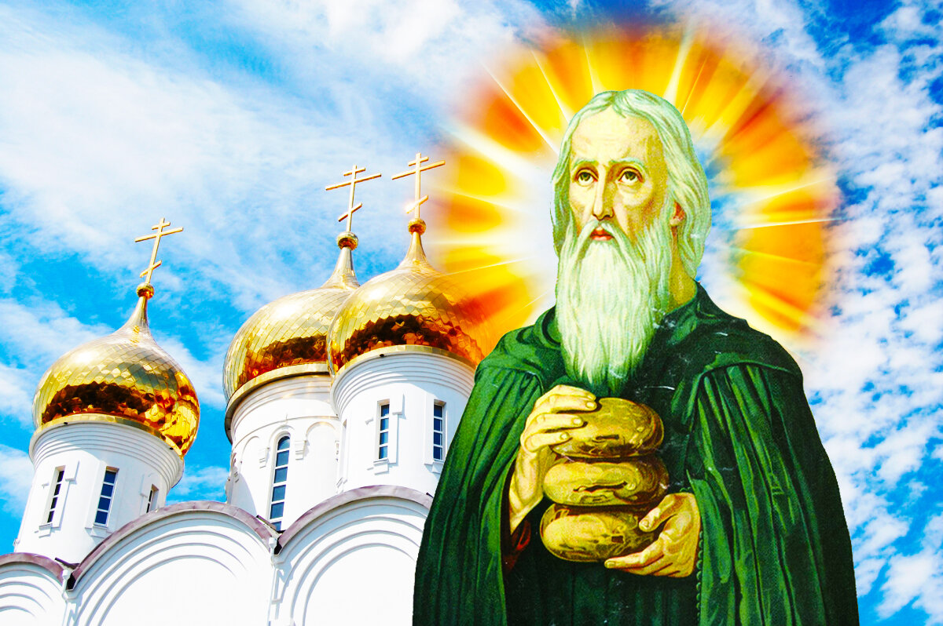
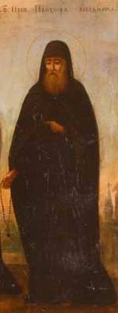
Второе чудо прп. Прохора было связано с солью, которая исчезла в Киеве вследствие междоусобных княжеских войн.
Блаженный Прохор, собравши золу из монашеских келий, претворял
ее в соль.

Slide 8
Надгробная икона Прохора Лебедника

Slide 10
Фрагмент росписи Трапезной палаты

Slide 11
